Slide 1


Műszaki szabályozás helyzete Magyarországon
SZERZŐ:
Szerencsi Gábor
közúti szolgáltató igazgató
Magyar Közút Nonprofit Zrt.
 szerencsi.gabor@kozut.hu
 +36/20/981-7925

Slide 2
Előadás tematikája
1. A múlt: Szabályozás a történelemben (néhány történelmi példa)
Az „aranykor” - a MAÚT tevékenysége
2010-2016 „Csipkerózsika alszik”, azaz a szabályozás állami megrendelése elakadt
2016 - NFM megbízása az MK felé: új szabályozási folyamat indult be
Jogszabályok előkészítése 2016-2017.
Kísérleti út- és hídépítés
Útügyi Műszaki Szabályozási Bizottság
Útügyi műszaki előírások kidolgozása és felülvizsgálata
Műszaki eltérések, szakmai állásfoglalás
Összefoglalás

Slide 3
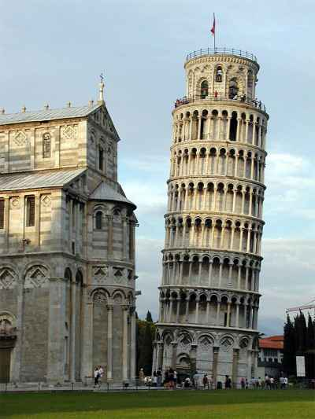
1. A múlt
Ószövetség: hajlék szabványos leírása
(azonos minőség, azonos méret);
Egyiptom: szabályos építőelemek, egyedi építmények;
Görögök: szabályos belső tér lehatárolása, megjelenik a modul;
Rómaiak: szabályos építőelemek, egyedi létesítmények;
római keresztboltozat; úthálózat;
Ókeresztényi kor: templomok típus alaprajzok alapján;
Román: építőmesteri műhelyek, lokális szabályozás;
Gótika: építés állványzatról, minőségszabályozás.
Notes:
„A hajlék
A hajlékot tíz vég sodrott szálú lenvászonból, kék és vörös bíborból és karmazsinból készítsd el. A végekbe kerubok legyenek beleszőve. Egy vég vászon hossza 28 könyök, a szélessége négy könyök, s mindegyik végnek ugyanaz legyen a nagysága. Öt vásznat fűzz össze egymással; s a másik ötöt is foglald egybe ha­sonló módon. Az összefűzött vászon szélére csinálj hurkokat kék bíborból s ugyanúgy a másik összeillesz­tett darab szélére is, hogy össze lehessen fűzni őket. Ötven hurok legyen mindkét vászon szélén úgy alkal­mazva, hogy a hurkok szembe kerüljenek egymással, és egyiket a másikhoz lehessen kapcsolni. Azután csi­nálj ötven arany kampót és kapcsold össze velük a vászonlapokat, hogy így hajlékot alkossanak. …”
Modul: az állandóan visszatérő metrikus egység és annak kerekszámú többszöröse
Típus alaprajzok: kör alakú, háromkarélyos, négykarélyos, görögkereszt, nyolcszögletes, latinkereszt és ezek a belső terek Európa-szerte egyformák.
Gótika minőségszabályozása: Amikor kész az épület, elbontják az állványzatot. A vezető építőmesternek az állvány alatt kell állnia. Ha az épület nem stabil, összeomlik, ő az első áldozat. Egyértelmű minőségsza­bályozás.

Slide 4
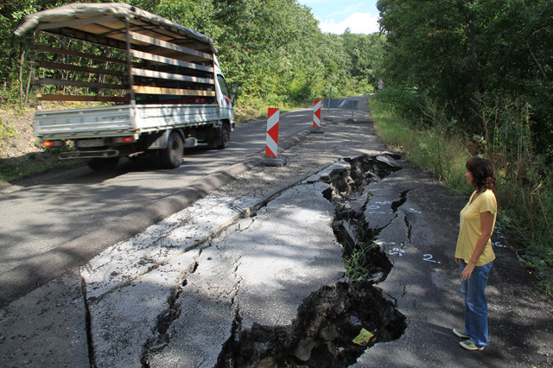
Notes:
„A hajlék
A hajlékot tíz vég sodrott szálú lenvászonból, kék és vörös bíborból és karmazsinból készítsd el. A végekbe kerubok legyenek beleszőve. Egy vég vászon hossza 28 könyök, a szélessége négy könyök, s mindegyik végnek ugyanaz legyen a nagysága. Öt vásznat fűzz össze egymással; s a másik ötöt is foglald egybe ha­sonló módon. Az összefűzött vászon szélére csinálj hurkokat kék bíborból s ugyanúgy a másik összeillesz­tett darab szélére is, hogy össze lehessen fűzni őket. Ötven hurok legyen mindkét vászon szélén úgy alkal­mazva, hogy a hurkok szembe kerüljenek egymással, és egyiket a másikhoz lehessen kapcsolni. Azután csi­nálj ötven arany kampót és kapcsold össze velük a vászonlapokat, hogy így hajlékot alkossanak. …”
Modul: az állandóan visszatérő metrikus egység és annak kerekszámú többszöröse
Típus alaprajzok: kör alakú, háromkarélyos, négykarélyos, görögkereszt, nyolcszögletes, latinkereszt és ezek a belső terek Európa-szerte egyformák.
Gótika minőségszabályozása: Amikor kész az épület, elbontják az állványzatot. A vezető építőmesternek az állvány alatt kell állnia. Ha az épület nem stabil, összeomlik, ő az első áldozat. Egyértelmű minőségsza­bályozás.

Slide 5
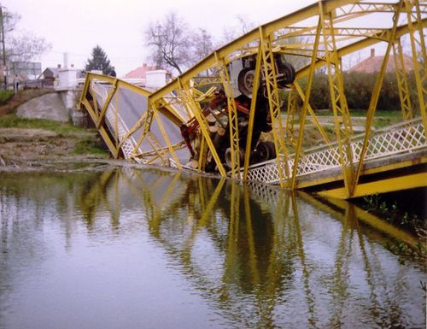
Halászi Mosoni-Duna-híd 1992
Notes:
„A hajlék
A hajlékot tíz vég sodrott szálú lenvászonból, kék és vörös bíborból és karmazsinból készítsd el. A végekbe kerubok legyenek beleszőve. Egy vég vászon hossza 28 könyök, a szélessége négy könyök, s mindegyik végnek ugyanaz legyen a nagysága. Öt vásznat fűzz össze egymással; s a másik ötöt is foglald egybe ha­sonló módon. Az összefűzött vászon szélére csinálj hurkokat kék bíborból s ugyanúgy a másik összeillesz­tett darab szélére is, hogy össze lehessen fűzni őket. Ötven hurok legyen mindkét vászon szélén úgy alkal­mazva, hogy a hurkok szembe kerüljenek egymással, és egyiket a másikhoz lehessen kapcsolni. Azután csi­nálj ötven arany kampót és kapcsold össze velük a vászonlapokat, hogy így hajlékot alkossanak. …”
Modul: az állandóan visszatérő metrikus egység és annak kerekszámú többszöröse
Típus alaprajzok: kör alakú, háromkarélyos, négykarélyos, görögkereszt, nyolcszögletes, latinkereszt és ezek a belső terek Európa-szerte egyformák.
Gótika minőségszabályozása: Amikor kész az épület, elbontják az állványzatot. A vezető építőmesternek az állvány alatt kell állnia. Ha az épület nem stabil, összeomlik, ő az első áldozat. Egyértelmű minőségsza­bályozás.

Slide 6
2. Az „aranykor” - a MAÚT tevékenysége
Útügyi műszaki előírások évenkénti megjelenése
Forrás: Tombor Sándor előadása – Útügyi Szabályozási Napok Sopron, 2011

Slide 7
Útügyi műszaki előírások témakörei
ÚME: 164 db
Tervezési útmutató: 34 db

Slide 8

Útügyi műszaki előírások témakörei
Forrás: Tombor Sándor előadása – Útügyi Szabályozási Napok Sopron, 2011

Slide 9
A magyar műszaki szabályozás hierarchiája
KÖTELEZŐ
§ TÖRVÉNY
§ RENDELET (útügyi műszaki szabályzat)
NEMZETI SZABVÁNY (MSZ)
ÚTÜGYI MŰSZAKI ELŐÍRÁS (ÚME
ÉPÍTŐIPAR MŰSZAKI ENGEDÉLY (EME)
NEMZETI MŰSZAKI ÉRTÉKELÉS (NMÉ)
EURÓPAI ÉRTÉKELÉSI DOKUMENTUMOK (EAD)
EURÓPAI MŰSZAKI ÉRTÉKELÉS (ETA); CE
JOGSZABÁLYOK
ÖNKÉNTES
MŰSZAKI SPECIFIKÁCIÓK

Slide 10
Az útügyi szabályozás célja
Az útügy területén rendszeresen előforduló műszaki és gazdasági feladatokra egységes megoldási módok meghatározása és alkalmazása
az építtetői,
az építéstervezési,
a kivitelezési és
a kapcsolódó tevékenységek (hatósági feladatok, minőség…stb)
eredményességének és biztonságának egységes szakmai alapelvek mentén történő, országosan egyenletes színvonalú biztosítása

Slide 11
Helyzetelemzés
Milyen igényeknek feleljen meg egy útügyi előírás?
Összeegyeztethetők mindezek?
minőség-ellenőrzés, tanúsítás
EU irányelvek
EU jogszabályok
Technológiai hagyomány
Hazai jogszabályi környezet
Megrendelő, kivitelező, tervező

Slide 12

3. 2010-2016 „Csipkerózsika alszik”
ÚME
Új Alaptörvény:
Kötelezően alkalmazandó magatartásformát csak jogszabályban lehetne megalkotni.
Megkérdőjeleződött az útügyi műszaki előírások rendszerének jogszerűsége.
Készültek új anyagok, de azok nem kerültek kiadásra.
Technológia fejlődés folyamatos volt, melyet a szabályozás nem követett.

Slide 13









4. NFM megbízása a MK felé: új szabályozási folyamat indult be (2016)

Slide 14
5. Jogszabályok előkészítése 2016 – 2017
(2022 elején is még tervezetek)
  rendelet tervezet a közutak építésének szabályozásáról
  rendelet tervezet a közutak tervezéséről
  rendelet tervezet a közutak kezelésének szabályzatáról
  rendelet tervezet a közúti jelzőtáblák tervezésének, alkalmazásának és elhelyezésének követelményeiről
  rendelet tervezet a közúti fényjelző készülékek tervezésének, alkalmazásának és elhelyezésének követelményeiről
  rendelet tervezet az útburkolati jelek és útburkolati jelzőtestek tervezésének, alkalmazásának és elhelyezésének követelményeiről

Slide 15
KÉSZ (Közutak Építésének Szabályozása)
A rendelet tervezet hatálya kiterjed a Magyarország területén levő országos közutakon, helyi közutakon és a közforgalom elől el nem zárt magánutakon, valamint azok műtárgyain és tartozékain végzett beruházásokra.
A rendelet tervezet személyi hatálya kiterjed elsősorban a közút építtetőjére, a közút építtetője által bevont közreműködőkre, a minőségügyi ellenőrzéseket végző szervezetekre, valamint a vonatkozó műszaki előírások kidolgozásáért felelős szervekre.

Slide 16
KÉSZ (Közutak Építésének Szabályozása)
A közúti beruházások csoportosítása
Útpályaszerkezetek méretezése
A technológiai tervezés folyamata
Élettartam meghatározása
Minőségügy építtetői minősítés, jótállás…
Az útépítési tevékenység szabályozása (műszaki ellenőr, felügyelő mérnök…)

Slide 17
KÉSZ (Közutak Építésének Szabályozása)
Minősítési jellemzők – Küszöbszintek
  Építési minősítési jellemző
    előírt érték (ez lehet az ÚME-ban, vagy a tervekben rögzített érték)
    tűréshatár (ez a kor színvonalának megfelelő technikai képességekből az ÚME-ban meghatározott érték)
    értékcsökkentési határ

Slide 18
KÉSZ (Közutak Építésének Szabályozása)
  Jótállási minősítési jellemző
  Az átlageltérés és az egyedi eltérés kezelése
  Minimális élettartamra vonatkozó küszöbszintek meghatározása
Értékcsökkentési levonás
Az eltérés intézményrendszere

Slide 19
KTSZ (Közutak tervezésének szabályozása)
KÖZOP forrásból a MAUT által készített anyag véglegesítése
KTSZ rendelet tervezet: A lehető legkevesebb paraméter került bele, de néhány paramétert meg kellett jeleníteni, hogy a rendeletnek súlya legyen.
A két anyag („KTSZ-rendelet” és „új KTSZ”) együtt él.

Slide 20
KKSZ (Közutak Kezelésének Szabályzata)
Közutak kezelési szabályzata
6/1998. KHVM
OKKSZ
1/1999. KHVM
Hidak műsz. fel.
5/2004. GKM
HKKSZ

Slide 21
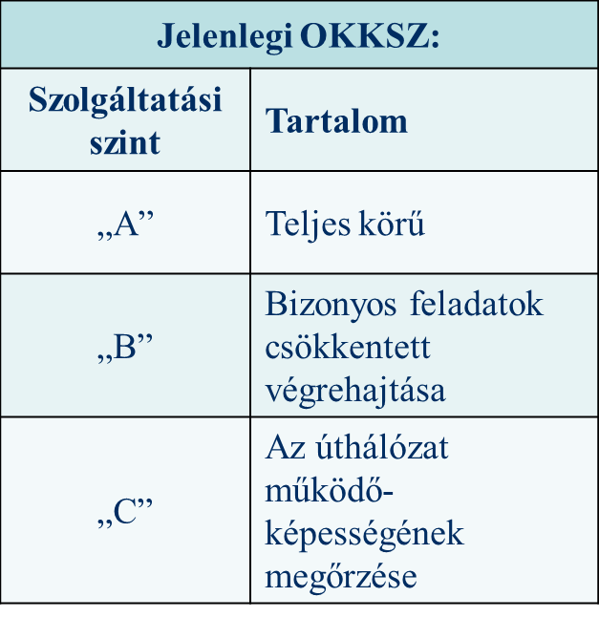
KKSZ (Közutak Kezelésének Szabályzata)
KKSZ tervezet:
Szolgáltatási szint | Tartalom
Optimum | Minimum szintnél magasabb szintű feladatellátás, mely biztosítja az út- és környezetének hatékonyabb üzemeltetését és fenntartását, beleértve a közút esztétikus megjelenését is.
Minimum | A közúthálózat működőképességének megőrzése érdekében feltétlenül elvégzendő feladatok.

Slide 22
KKSZ (Közutak Kezelésének Szabályzata)
Az úthasználó szempontjából irreleváns az útkezelő
Elvárás az egységes szolgáltatás
Őrjáratos, rajonos, fehér utak fogalmainak megszüntetése, kezelt és kezeletlen utak.
Kezelt út: A rendszeres ellenőrzésbe és teljes védekezésbe bevont útszakasz.
Kezeletlen út: csak hóeltakarítás történik.

Slide 23
Közutakon alkalmazott jelzések szabályozása
A közúti jelzőtáblák tervezésének, alkalmazásának és elhelyezésének követelményeiről szóló rendelet tervezete (KJSZ-JTSZ)
A közúti fényjelző készülékek tervezésének, alkalmazásának és elhelyezésének követelményeiről szóló rendelet tervezete (KJSZ-JLSZ)
Az útburkolati jelek és útburkolati jelzőtestek tervezésének, alkalmazásának és elhelyezésének követelményeiről szóló rendelet tervezete (KJSZ-ÚJSZ)

Slide 24
A közúti jelzőtáblák tervezésének, alkalmazásának és elhelyezésének követelményeiről szóló rendelet tervezete (KJSZ-JTSZ)
a közúti jelzőtáblák méreteiről és műszaki követelményeiről szóló 4/2001. (I.31.) KöViM rendelet,
a közúti útbaigazítás rendszerének és jelzéseinek követelményeiről az szóló 40/2001. (XI.23.) KöViM rendelet,
a közúti jelzőtáblák megtervezésének, alkalmazásának és elhelyezésének követelményeiről szóló 83/2004. (VI. 4.) GKM rendelet,
változtatható jelzésképű táblák előírásai,
e-UT 04.02. … Közúti jelzőtáblák ÚME anyagok

Slide 25
A közúti fényjelző készülékek tervezésének, alkalmazásának és elhelyezésének követelményeiről szóló rendelet tervezete (KJSZ-JLSZ)
a forgalomirányító jelzőlámpák követelményeiről, tervezési, telepítési és üzemeltetési előírásairól szóló 41/2003. (VI.20.) GKM rendelet
e-UT 03.03.31 a jelzőlámpás forgalomirányítás tervezése, telepítése, üzemeltetése

Slide 26
Az útburkolati jelek és útburkolati jelzőtestek tervezésének, alkalmazásának és elhelyezésének követelményeiről szóló rendelet tervezete (KJSZ-ÚJSZ)
az útburkolati jelek tervezési és létesítési előírásairól szóló 11/2001. (III.3.) KöViM rendelet,
útburkolati jelzőtestek,
ideiglenes útburkolati jelek,
e-UT 04.03.11 Útburkolati jelek tervezése,
e-UT 004.03.12 Közúti útburkolati jelek alakja, mérete, színe és elrendezése

Slide 27
Az új struktúra kialakulásának okai
A „20/84” - es 30 év alatt kissé elavult (szerkezetében, szóhasználatában),
A „táblás ÚME-k” a KRESZ-től leválva,önálló úton indultak el,
A közúti jelzések ÚME-it jogszabályok hirdették ki, melyek már nem módosíthatóak, mert a mellékletben nem lehet normatív tartalom,
A „kint felejtett táblák” kérdésköre rendezést igényel,
Új „témakörök” szabályozásának igénye,
KRESZ nem módosítható! Erős feltétel!

Slide 28
Útépítési alapfogalmak
Az „Útügyi Fogalomtár 1-0 Kézirat” megjelent az e-UT rendszerben
459 oldal, 391 Mb terjedelem (xps formátumban)
Jelen állapotában a címszavak és meghatározásaik betűrendes felsorolása
Jó lenne csoportosítás, kereső rendszer, indexelés, adatbázis jellegű kialakítás
Még kevéssé ismert a szakmai körökben

Slide 29
6. Kísérleti út- és hídépítési munkák
Magyar Közút NZrt. elindította programját
NFM elrendelő levele (2017.06.23.) alapján
Belső szabályozás (eljárásrend) elkészült
Forrás rendelkezésre áll
Elfogadott jogcímrendszer
A kísérleti munkákkal kapcsolatos pályázatban való részvétel módja, feltételei (témajavaslat kiserletiepites@kozut.hu)
A közlekedési ágazat tájékoztatása
Kísérleti Építési Bizottság

Slide 30
Kísérleti út- és hídépítési munkák
  Kísérleti út- és hídépítési munkák célja:
  Új építési anyagok, illetve új technológiák alkalmazhatósága
  Megfelelőség ellenőrzésre vonatkozó hosszú távú monitorig rendszer működtetése
  Sikeres záró állapotfelvétel Tapasztalatok összefoglalása
  kísérleti eredmények hasznosítása  új útügyi műszaki előírás elkészítése!
                 NMÉ előkészítése!

Slide 31
Kísérleti út- és hídépítési munkák
Eljárásrend:
  cél, alapelvek megfogalmazása,
  Kísérleti Építési Bizottság munkarendje,
  témajavaslat benyújtásának tartalmi, formai követelményei,
  kivitelezésre vonatkozó szerződéses, finanszírozási kérdések,
  kísérleti létesítmény megvalósításának műszaki paramétereit rögzítő dokumentumok,
- Műszaki specifikáció
- Technológiai utasítás
- Mintavételi és megfelelőség- igazolási terv
  kísérleti létesítmény megfelelőségi igazolása,
  átadás- átvételi eljárás,
  monitoring rendszer 1-5 év.

Slide 32
Kísérleti út- és hídépítési munkák
Alapelvek:
  szakmai elkötelezettség, pártatlanság,
  felelősségtudat, szakszerűség,
  tárgyszerűség,
  áttekinthetőség,
  érdekeltek bevonása,
  alkalmazkodás a tudomány, a műszaki gyakorlat eredményeihez,
  társadalmi hasznosság értékelése,
  egészség- és környezetvédelem,
  természeti erőforrások fenntartható használata,
  nemzetgazdasági igények,
  útügyi tevékenység színvonalának javítása

Slide 33
Kísérleti út- és hídépítési munkák
  Témajavaslatok benyújtása:
  Folyamatosan benyújthatóak
  Kísérleti Építési Bizottság bírálja el, várhatóan negyedévente
  Információ: www.kozut.hu
  http://internet.kozut.hu/Lapok/kiserleti-ut-hidepitesi-munkak.aspx
  Magyar Közút Nonprofit Zrt.
  1024 Budapest, Fényes Elek utca 7-13.
  kiserletiepites@kozut.hu

Slide 34
Kísérleti út- és hídépítési munkák
  Beérkezett pályázatok :
  2018. április 4. Kísérleti építési bizottság alakuló ülése
  25 db pályázat érkezett
  1,2 milliárd Ft értékben nyújtottak be javaslatokat
  témakörök:
    beton (2 db)
    aszfalt (11 db)
    TSM (5 db)
    egyéb (10 db)

Slide 35
7. Útügyi Műszaki Szabályozási Bizottság
1183/2017. (IV. 10.) Korm. határozat, mely az Útügyi Műszaki Szabályozási Bizottságról rendelkezik.
16/2017. (V. 25.) NFM rendelet az útügyi műszaki előírások kidolgozására, kiadására és közzétételére vonatkozó szabályok.

Slide 36
Útügyi Műszaki Szabályozási Bizottság
1183/2017. (IV. 10.) Korm. határozat az Útügyi Műszaki Szabályozási Bizottságról
Útügyi Műszaki Szabályozási Bizottság
az útügyi műszaki előírások megalkotására, kiadására és közzétételére vonatkozó szabályokról szóló miniszteri rendeletben meghatározott eljárásrendben kidolgozza és felülvizsgálja az útügyi műszaki előírásokat tartalmazó szakmai szabályokat
biztosítja az országos közúthálózat területén megvalósuló út- és hídépítési munkákban résztvevők naprakész tájékoztatását

Slide 37
Útügyi Műszaki Szabályozási Bizottság
Tagjai:
a) az állami vagyon felügyeletéért felelős miniszter által vezetett minisztérium,
b) az építésügyért felelős miniszter által vezetett minisztérium,
c) az építésgazdaságért felelős miniszter által vezetett minisztérium,
d) a környezetvédelemért felelős miniszter által vezetett minisztérium,
e) a gyorsforgalmi utak engedélyezéséért felelős közlekedési hatóság,
f ) a MAÚT Magyar Út- és Vasútügyi Társaság,
g) a Magyar Mérnöki Kamara és
h) a Közlekedéstudományi Egyesület
Tanácskozási joggal részt vesz a Nemzeti Infrastruktúra Fejlesztő Zrt.
Koordinátor: Magyar Közút NZrt.

Slide 38
Útügyi Műszaki Szabályozási Bizottság
Feladata:
Meghatározott eljárásrendben kidolgozza és felülvizsgálja az útügyi műszaki előírásokat tartalmazó szakmai szabályokat.
Egyedi szakmai állásfoglalást alakít ki az útügyi műszaki előírásokban foglaltaktól eltérő műszaki megoldásokra.
Javaslatot tesz az útügyi műszaki szabályozás jogszabályi környezetének kialakítására, módosítására.
Közreműködik az útügyi műszaki szabályozással összefüggő jogszabálytervezetek előkészítésében és egyeztetésben.

Slide 39
Útügyi Műszaki Szabályozási Bizottság
Koordináló szervezete: Magyar Közút Nonprofit Zrt.
titkársági feladatok ellátása
adminisztratív feladatok ellátása.
  meglévő útügyi műszaki előírások honlapon történő közzétételéről gondoskodik. (MK NZrt. honlapján és NFM honlapon ikon, mely a Magyar Közút NZrt. tárhelyére navigál)
szükséges szakértői feladatokkal (pl.: új ÚME-k készítése) kapcsolatos szerződések koordinálása:
  2017. évre MAÚT Magyar Út és Vasútügyi Társasággal kötött szerződés
  2018-2021-re sikeres közbeszerzési eljárás.

Slide 40
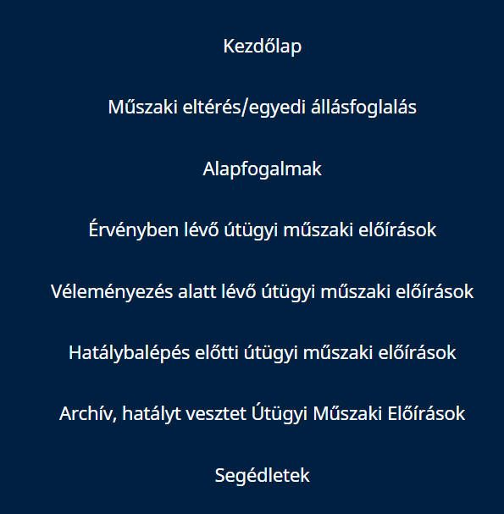
Útügyi Műszaki Szabályozási Bizottság
az MK honlapja:

Slide 41
16/2017. (V. 25.) NFM rendelet az útügyi műszaki előírások kidolgozására, kiadására és közzétételére vonatkozó szabályok
Alapelvek:
szakmai elkötelezettség és szakmai pártatlanság
felelősségtudat és szakszerűség
tárgyszerűség
egységesség és ellentmondás- mentesség
közérdek képviselete
áttekinthetőség és nyilvánosság
érdekeltek bevonása és együttműködése
közmegegyeztetés
társadalmi egyeztetés
alkalmazkodás a tudomány és műszaki gyakorlathoz, figyelembe véve a gazdasági és környezeti adottságokat

Slide 42
8. Útügyi műszaki előírások kidolgozása és felülvizsgálata
Útügyi Bizottság által elfogadott éves munkaterv alapján
Éves munkaterv az ügyrendben meghatározottak szerint módosítható
ÚME megalkotása, felülvizsgálata témajavaslattal kezdeményezhető
    formanyomtatvány MK NZrt. honlapjáról letölthető
    szabalyozas@kozut.hu
    2 egyező, eredeti példány
    1024 Budapest, Fényes Elek u. 7-13.
    „Útügyi műszaki előírás – Témajavaslat”

Slide 43
Útügyi műszaki előírások kidolgozása és felülvizsgálata:
A tartalmilag és formailag megfelelő témajavaslatot a Koordináló szervezet felterjeszti az ÚB elé,
Bizottsági döntés,
ÚME tervezetének kidolgozása,
ÚME tervezet közzététele – szakmai közvélemény bevonása,
Útügyi műszaki előírás tervezetének felterjesztése,
Útügyi műszaki előírás elfogadása (jóváhagyás),
Útügyi műszaki előírás közzététele – ingyenes hozzáférés.

Slide 44

Új útügyi műszaki előírások:
Egységes szerkezet
Új szemléletmód
Új arculat
2017. évben 17 darab tervezet készült el
Jogszabályi véleményezés :
2017. december 15. – 2018. január 15.

Slide 45
9. Műszaki eltérések, szakmai állásfoglalás
Bármely természetes vagy jogi személy az útügyi műszaki szabályozásban foglaltaktól eltérő műszaki megoldásokról (eltérés), valamint a szabályozást érintő más kérdésekben egyedi állásfoglalást kérhet az Útügyi Bizottságtól.
Az állásfoglalás a szükséges dokumentáció benyújtásával kezdeményezhető
    formanyomtatvány MK NZrt. honlapjáról letölthető
    szabalyozas@kozut.hu
    2 egyező, eredeti példány
    1024 Budapest, Fényes Elek u. 7-13. „Útügyi műszaki előírás – állásfoglalás kérése”

Slide 46
Szakmai állásfoglalás kiadása:
Állásfoglalást a Koordináló szervezet készíti elő, szakmai vélemények alapján
Koordináló szervezet felterjeszti az Útügyi Bizottság elé.
ÚB határozatot hoz a kérelemre vonatkozóan.
Támogató állásfoglalások honlapon történő közzététele.

Slide 47
Szakmai állásfoglalás kiadása 2017. évben:
51 darab beérkezett kérelem
86 darab műszaki eltérés

Slide 48
Szakmai állásfoglalás kiadása 2018. évben:
17 darab kérelem került felterjesztésre
52 darab műszaki eltérés

Slide 49



10. Összefoglalás: Innovációs folyamat
Új építési anyag és/vagy technológia
Kísérleti Építési Bizottság
(KÉB)
Kísérleti Építés
Sikeres Monitoring
Útügyi Műszaki Szabályozási Bizottság
(ÚB)
Új Útügyi Műszaki Előírás
(ÚME)
Új Nemzeti Műszaki Értékelés (NMÉ)
kiserletiepites@kozut.hu

Slide 50


10. Összefoglalás:
Útügyi Műszaki Előírások (ÚME)
Új
ÚME
javaslat
Magyar Közút
Útügyi Műszaki Szabályozási Bizottság
(ÚB)
MAÚT
Szakmai közvélemény
Új
ÚME
kihirdetés
szabalyozas@kozut.hu

Slide 51
Tapasztalatok:
Az útügyi műszaki előírásokat a rendelet hatálybalépését követő 60 napon belül közzé kellett tenni! A Magyar Közút Nonprofit ZRt. tárhelyén az érvényben lévő útügyi műszaki előírások elérhetőek. 
Az elmúlt években a „Csipkerózsika álom” következtében mind a jogszabály készítés mind a műszaki szabályozás elakadt. 
Erőteljes szervezeti változások az ágazat körül, közben a világ halad. Magyarországon középpontban a „projekt szemlélet”. €
A szabályozás munkakultúrája háttérbe szorult. A meglévő erősségek kihasználása. 
Erőteljes állami irányítás szükséges, hiszen a piac önmagától csak profit érdek esetén érdekelt.
Nemzeti, társadalmi érdek ≥ egyéni gazdasági, parciális érdek!
Egységes szakmai koncepció és irányítás! Nagyobb aktivitásra van szükség a közlekedési szektor minden szereplőjétől. ☺

Slide 52

Köszönöm a megtisztelő figyelmet!
Szerencsi Gábor
közúti szolgáltató igazgató
Magyar Közút Nonprofit Zrt.
 szerencsi.gabor@kozut.hu
 +36209817925

